Slide 1
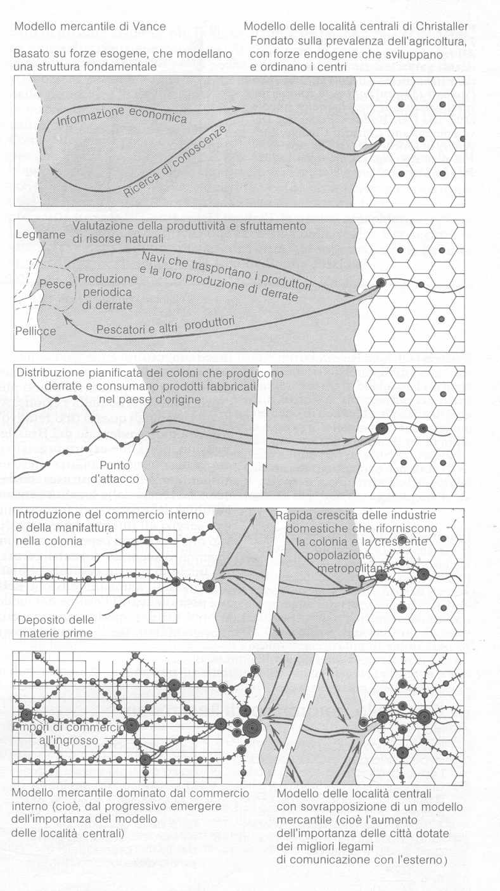
La formazione dell’armatura urbana in un sistema mercantile
Il modello mercantile di Vance. Fonte: Haggett, 1988

